Slide 1
Cracklin’ Rosie
Neil Diamond

Slide 2
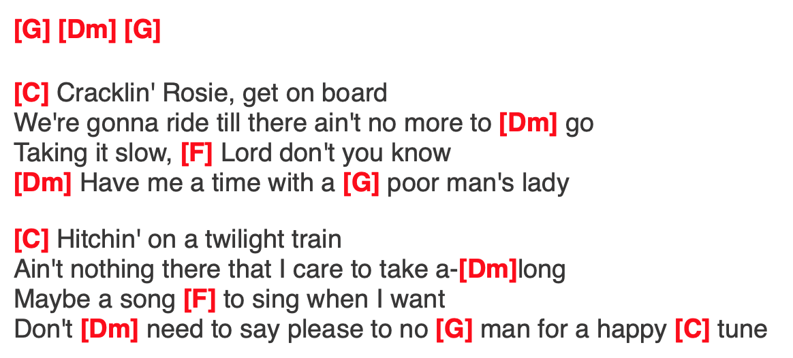
Cracklin’ Rosie

Slide 3
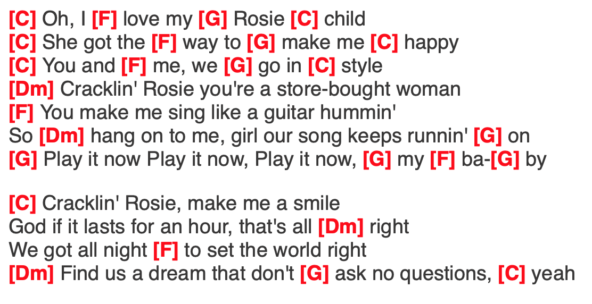
Cracklin’ Rosie

Slide 4
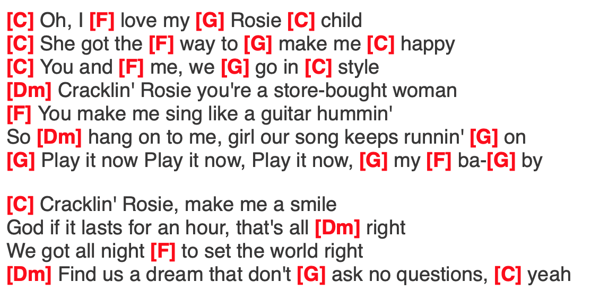
Cracklin’ Rosie

